Slide 1
离散数学
Discrete Mathematics
河北师大计算机系
王志巍
Notes:
第二章 谓词逻辑第1讲

Slide 2
第3章 集合论
集合论是现代数学的基础，几乎与现代数学的各个分支都有着密切联系，并且渗透到所有科技领域，是不可缺少的数学工具和表达语言。
集合论的起源可以追溯到16世纪末期，为了追寻微积分的坚实基础，开始时，人们仅进行了有关数集的研究。1976～1983年，康托尔(Georg Cantor)发表了一系列有关集合论研究的文章，奠定了集合论的深厚基础，以后策墨罗(Zermelo)在1904～1908年列出了第一个集合论的公理系统，并逐步形成公理化集合论。

Slide 3
集合论
我们这里学习集合论，更是因为计算机科学及其应用的研究也和集合论有着极其密切的关系。集合不仅可以表示数、而且还可以象数一样进行运算，更可以用于非数值信息的表示和处理，如数据的增加、删除、排序以及数据间关系的描述；有些很难用传统的数值计算来处理，但可以用集合运算来处理。因此，集合论在程序语言、数据结构、编译原理、数据库与知识库、形式语言和人工智能等领域都得到了广泛的应用，并且还得到了发展。
本章对集合论本身及其公理化系统不作深入探讨，主要是介绍集合、子集的基本概念及相关性质；集合间的各种运算和它们满足的运算性质；有限集、无限集以及粗糙集的基本概念。

Slide 4
3.0 内容提要
1
1
集合的概念
集合的概念
2
2
集合的表示方法
集合的表示方法
3
集合间的关系
4
集合的运算
5
5
无限集合
特殊集合

Slide 5
3.1 本章学习要求
重点掌握
一般掌握
了解
1
2
3
1 集合的概念及集合间关系
2 集合的表示
3 集合运算及定律
4 幂集P(A)
1 集合的归纳法表示
2 集合的对称差运算
1 集合的递归指定法表示
2 了解无限集的基本概念

Slide 6
3.2 集合
一、集合的概念
集合（SET）由指定范围内的某些特定对象聚集在一起构成。
特定对象
指定范围
中国所有真皮沙发的聚集
指定范围内的每一个对象称为这个集合的元素(element)

Slide 7
二、集合的记法
通常用带(不带)标号的大写字母A、B、C、...、A₁、 B₁ 、C₁ 、...、X、Y、Z、...表示集合；
通常用带（不带）标号的小写字母a、b、c、...、a₁、 b₁ 、c₁ 、...、x、y、z、...表示元素。

Slide 8
固定的符号
N
Z
Q
R
C
自然数集合
整数集合
实数集合
复数集合
0, 1, 2, …
有理数集合
…, -2, -1, 0, 1, 2, …
p/q,p,q是整数，且q≠0

Slide 9
3.2.1 集合的表示方法
集合是由它包含的元素完全确定的，为了表示一个集合，通常有：
  枚举法
  隐式法（叙述法）
  归纳法
  递归指定
  文氏图

Slide 10
1、枚举法（显示法）
－－列出集合中全部元素或部分元素的方法叫枚举法
适用场景：
  一个集合仅含有限个元素
  一个集合的元素之间有明显关系
例1.2.1
（1）A＝{a，b，c，d}
（2）B = {0, 1, 4, 9, 16, …, n², …}

Slide 11
枚举法的优缺点
是一种显式表示法
优点：具有透明性
缺点：在表示具有某种特性的集合或集合中元素过多时受到了一定的局限，而且，从计算机的角度看，显式法是一种“静态”表示法，如果一下子将这么多的“数据”输入到计算机中去，那将占据大量的“内存”。

Slide 12
2、隐式法（叙述法）
通过刻画集合中元素所具备的某种特性来表示集合的方法称为叙述法（隐式法）
一般表示方法：A＝{x|P(x)}
适用场景：
  一个集合含有很多或无穷多个元素；
  一个集合的元素之间有容易刻画的共同特征
其突出优点是原则上不要求列出集合中全部元素，而只要给出该集合中元素的特性。
X所具有的性质P
代表元

Slide 13
例3.2.2
A = {x|x是“discrete mathematics”中的所有字母}；
Z = {x|x是一个整数}；
S = {x|x是整数，并且x²＋1 = 0}；
Q⁺ = {x|x是一个正有理数}。

Slide 14
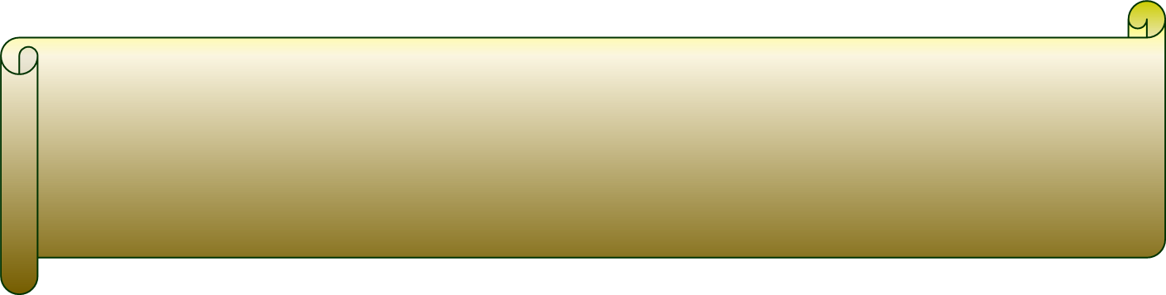
3、归纳法
归纳法是通过归纳定义集合，主要由三部分组成：
第一部分：基础。指出某些最基本的元素属于某集合；
第二部分：归纳。指出由基本元素造出新元素的方法；
第三部分：极小性。指出该集合的界限。
注意：第一部分和第二部分指出一个集合至少包括的元素，第三部分指出一个集合至多要包含的元素

Slide 15
例3.2.3
集合A按如下方式定义：
（1）0和1都是A中的元素；
（2）如果a, b是A中的元素，则ab, ba也是A中的元素；
（3）有限次使用(1)、(2)后所得到的字符串都是A中的元素。
试指出其定义方式。并举出集合A中的3个元素

Slide 16
4、递归指定集合
通过计算规则定义集合中的元素
例1.2.4 设 a₀ ＝1，
a_{i+1} ＝2a_{i} （i≥0）
定义S＝{a₀ ，a₁ ，a₂ ，...}＝{a_{k} | k≥0}，
试写出集合S中的所有元素。

Slide 17
5、文氏图解法
文氏图解法是一种利用平面上点的集合作成的对集合的图解。一般用平面上的圆形或方形表示一个集合。
A
A

Slide 18
3.2.2 集合与元素的关系
元素与集合之间的“属于关系”是“明确”的。
对某个集合A和元素a来说，
        a属于集合A，记为a∈A
  或者
        a不属于集合A，记为a∉A
两者必居其一且仅居其一。
例如，对元素2和N，就有2属于N，即 2∈N，
对元素-2和N，就有-2不属于N，即 -2∉N。

Slide 19
罗素悖论
例 在一个很僻静的孤岛上，住着一些人家，岛上只有一位理发师，该理发师专给那些并且只给那些不自己理发的人理发。那么，谁给这位理发师理发？
解：设C＝{x|x是不给自己理发的人}
  b是这位理发师
如 b∈C，则 b∉C；
如 b∉C，则 b∈C。

Slide 20
3.2.3 集合与集合的关系
一、集合的三大特征
1、互异性－集合中的元素都是不同的，凡是相同的
元素，均视为同一个元素；
{1,1,2}={1,2}
2、确定性－能够明确加以“区分的”对象；
3、无序性－集合中的元素是没有顺序的。
{2,1}={1,2}

Slide 21
例3.2.5
设E = {x|(x - 1)(x - 2)(x - 3) = 0}, x∈R}
F = {x|(x∈ Z⁺)且(x²＜12)}。
试指出集合E和F中的元素。
解 集合E = {1, 2, 3}，F = {1, 2, 3}。
集合E, F中的元素完全相同，我们称这样的两个集合相等。
二、外延性原理
A＝B当且仅当A与B具有相同的元素，否则，A≠B。

Slide 22
例3.2.6
设
A = {BASIC, PASCAL, ADA}，
B = {ADA, BASIC, PASCAL}，
请判断A和B的关系。
解 根据集合元素的无序性和外延性原理可得，
A = B。
因为集合A = B，所以A中的每个元素都是B中的元素，我们称集合B包含集合A。

Slide 23

三、包含和真包含关系
定义3.2.1 设A,B是任意两个集合，如果
B的每个元素都是A的元素，
则称B是A的子集合，简称子集(Subset)，
这时也称A包含B，或B被A包含，记作A⊇B 或B⊆A，
称“⊆”或“⊇”为包含关系(Inclusion Relation)。
如果B不被A所包含，则记作B A 。
上述包含定义的数学语言描述为：
B⊆A⇔对任意x，如x∈B，则x∈A。
显然，对任意集合A，都有A⊆A。

Slide 24
例3.2.7
设A = {BASIC, PASCAL, ADA}，
B = {ADA, BASIC, PASCAL}，
请判断A和B之间的包含关系。
解 根据集合间包含关系的定义知，A⊇B且A⊆B。
又从例3.2.6知，集合A = B，于是我们有：
定理3.2.2 设A、B是任意两个集合，则
A⊆B，B⊆A ⇔ A=B

Slide 25

真包含关系
定义3.2.2 设A,B是任意两个集合，如果
B⊆A并且A≠B
则称B是A的真子集(Proper Subset)，记作B⊂A，
称“⊂”为真包含关系(Properly Inclusion Relation)。
如果B不是A的真子集，则记作B A。
上述真子集的数学语言描述为：
B⊂A ⇔ 对任意x，如x∈B，则x∈A，并且
存在y∈A，但是y∉B

Slide 26
例3.2.8
判断下列集合之间是否具有真包含关系。
（1）{a, b}和{a, b, c, d}；
（2）{a, b, c, d}和{a, b, c, d}。
解 根据真子集的定义，有
（1）{a, b} ⊂{a, b, c, d}；
（2）因为{a, b, c, d}＝{a, b, c, d}，
所以{a, b, c, d}不是{a, b, c, d} 的真子集。

Slide 27
例3.2.9
设A = {a}是一个集合，B = {{a}, {{a}}}，试问
{A}∈B和{A}⊆B
同时成立吗？
令C={A}，则 B={ A, C }
∵ C∈B
∴ C={A}∈B成立；
∵ C={A}，A∈C 同时 A={a}∈B
∴ C={A}⊆B成立。
解 {A}∈B和{A}⊆B同时成立。
分析

Slide 28
3.2.4 几个特殊集合
1、空集
定义3.2.3 不含任何元素的集合叫做空集(Empty Set)，记作Φ。
空集可以符号化为
Φ = {x|x≠x}
空集是客观存在的。
定理3.2.3
（1）空集是一切集合的子集；
（2）空集是绝对唯一的。
例1.2.10 设A = {x|(x∈R)且(x²<0)}，
试列举集合A中的所有元素。
解 A = Φ。

Slide 29
定理3.2.3 （2）的证明
分析 对“惟一性”的证明通常采用反证法。
即假设“不惟一”，得出矛盾，从而说明结论正确。
假设Φ₁和Φ₂是两个空集，且Φ₁≠Φ₂，
再证明Φ₁＝Φ₂，出现矛盾，从而说明结论成立。
那么怎么证明Φ₁＝Φ₂？
与Φ₁≠Φ₂矛盾
根据定理3.2.2， Φ₁＝Φ₂ ⇔ Φ₁⊆Φ₂，Φ₂⊆Φ₁
根据定理3.2.3 （1）空集是一切集合的子集
∴ Φ₁ ⊆ Φ₂， Φ₂ ⊆ Φ₁，

Slide 30
2、全集
定义3.2.4 在一个相对固定的范围内，包含此范围内所有元素的集合，称为全集或论集(Universal Set)，用U或E表示。
用文氏图描述如下:
U

Slide 31
例3.2.12
在立体几何中，全集是由空间的全体点组成；
在我国的人口普查中，全集是由我国所有人组成。
定理3.2.5 全集是相对唯一的.

Slide 32
有限集和无限集
集合A中元素的数目称为集合A的基数（base number)，记为|A|。
如|A|是有限的，则称集合A为有限集，
如|A|是无限的，则称集合A为无限集。
例3.2.13 求下列集合的基数。
（1）A =Φ ； （2）B = {Φ}；
（3）C = {a, b, c}；（4）D = {a, {b, c}}。
解 |A| = 0，
|B| = 1，
|C| = 3，
|D| = 2。

Slide 33
m元子集
定义3.2.6 如果一个集合A含有n个元素，则称集合A为n元集，称A的含有m个(0≤m≤n)元素的子集为A的m元子集。
任给一个n元集，怎样求出它的全部m元子集？
例3.2.14 设A={1,2}，求出A的全部m元子集。
∵n=|A| = 2，m≤n
∴ m=0,1,2。
∴当 m=0 时，得到0元子集：Φ；
当 m=1 时，得到1元子集：{1}, {2}；
当 m=2 时，得到2元子集：{1, 2}。
解 A的全部m元子集是Φ、{1}、{2}和{1, 2}。
分析

Slide 34
子集总数
一般来说，对于n元集A，它的m（0≤m≤n）元子集有C(n,m)个，所以不同的子集总数有：
C(n,0)+ C(n,1)+ … + C(n,n)＝(1+1)^{n}＝2^{n}
所以，n元集共有2^{n}个子集。

Slide 35
幂集
定义3.2.7 设A为任意集合，把A的所有不同子集构成的集合叫做A的幂集(power set)，记为P(A)或2^{A}。
其符号化表示为
P(A)＝{x|一切x⊆A}
该集合又称为集族(family of set)。
对集族的研究在数学方面、知识库和表处理语言以及人工智能等方面都有十分重要的意义。

Slide 36
例3.2.15
计算下列幂集
（1）P(Φ)；（2）P({Φ})；（3）P({a,{b,c}})。
解 （1）P(Φ) = {Φ}；
（2）P({Φ}) = {Φ, {Φ}}；
（3）P({a,{b,c}})={Φ,{a},{{b,c}},{a,{b,c}}}。
显然，若集合Ａ有ｎ个元素，则集合Ａ共有2^{|A|}个子集，即：
  |P(A)|＝ 2^{|A|}。

Slide 37


3.2.5 集合的运算
定义3.2.8 设A、B是两个集合，
(1)并集 A∪B={x|x∈A或x∈B}
(2)交集 A∩B={x|x∈A且x∈B}
(3)差集 A-B={x|x∈A且x∉B}
(4)补集 =U-A={x|x∈U且x∉A} (Ａ′,～Ａ,A^{C})
(5)对称差集 A⊕B={x|(x∈A)且(x∉B)或(x∈B)且(x∉A)}
U
U
U
U
U
A
B
A
B
A
A
B
A
B
并集
交集
差集
补集
对称差集

Slide 38
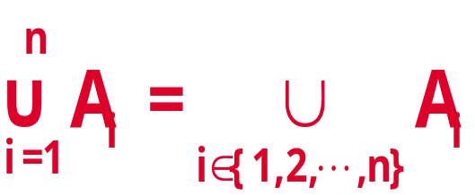
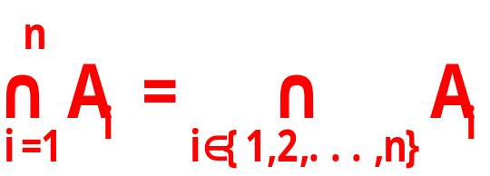
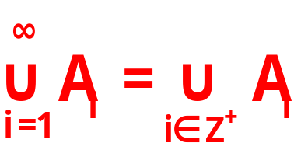
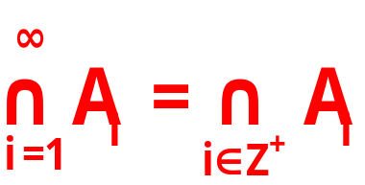
推广
=A₁∪A₂∪A₃∪……∪A_{n}
={x|(x∈A₁)或(x∈A₂)或……或(x∈A_{n})}
＝A₁∩A₂∩A₃∩……∩A_{n}
＝{x|(x∈A₁)且(x∈A₂)且……且(x∈A_{n})}
当n无限增大时，可以记为：
＝A₁∪A₂∪A₃∪…
＝ A₁∩A₂∩A₃∩…

Slide 39
定理3.2.5
幂等律:Ａ∪Ａ=Ａ；Ａ∩Ａ=Ａ；
交换律:Ａ∪Ｂ=Ｂ∪Ａ;Ａ∩Ｂ=Ｂ∩Ａ
结合律:Ａ∪(Ｂ∪Ｃ)=(Ａ∪Ｂ)∪Ｃ；
  Ａ∩(Ｂ∩Ｃ)=(Ａ∩Ｂ)∩Ｃ；
恒等律:Ａ∪Φ=Ａ； Ａ∩Ｕ=Ａ；
零 律:Ａ∪Ｕ=Ｕ； Ａ∩Φ=Φ；
分配律:Ａ∩(Ｂ∪Ｃ)=(Ａ∩Ｂ)∪(Ａ∩Ｃ)
  Ａ∪(Ｂ∩Ｃ)=(Ａ∪Ｂ)∩(Ａ∪Ｃ)
吸收律:A∩(A∪B)=A; A∪(A∩B)=A；

Slide 40

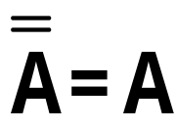
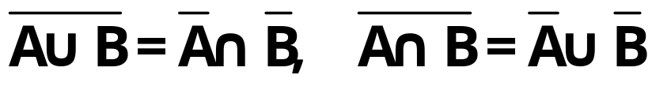

定理3.2.5(续）
A - A = Φ；
A - B = A - (A∩B)；
(A - B) - C = A - (B∪C)；
A∪(B-A) = A∪B；
A - B =A∩ ；
否定律： ；
DeMorgan律： ；
矛盾律： A∩ ＝Φ；
排中律：A∪ ＝U。

Slide 41
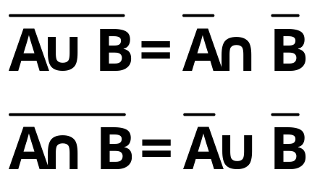
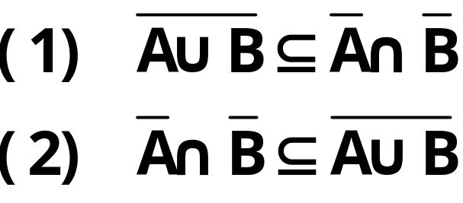
选取证明
DeMorgan律：
分析
定理3.2.2 设A、B是任意两个集合，则
A⊆B，B⊆A ⇔ A=B

Slide 42
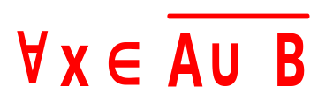
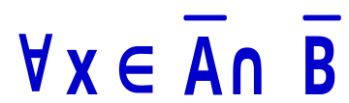

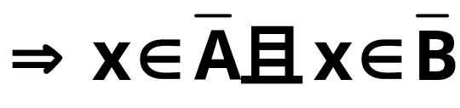
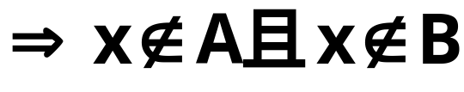
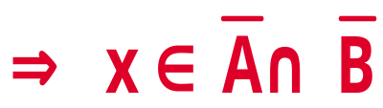
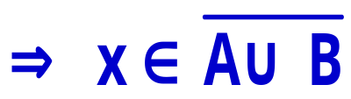
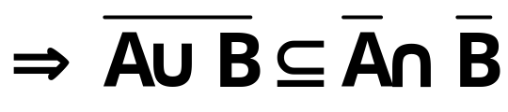
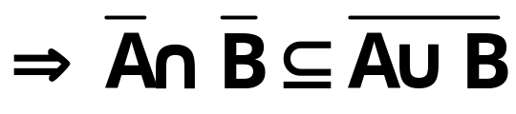
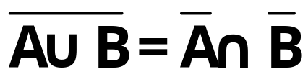
证明（a）：
①
②
由①、②知，

Slide 43


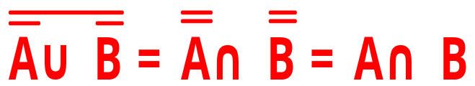
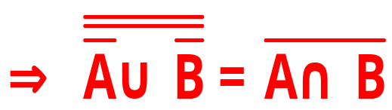
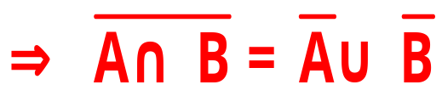
证明（b）：
在 中，用 和 分别取代A和B，则有

Slide 44
3.3 无限集
有限集
无限集
量 变
质 变
无限集合无法用确切的个数来描述，因此，无限集合有许多有限集合所没有的一些特征，而有限集合的一些特征也不能任意推广到无限集合中去，即使有的能推广，也要做某些意义上的修改。

Slide 45
3.3.1 可数集合与不可数集合
问题 {1,2,3,…}与{1²,2²,3²,…}哪个集合的元素更多？
引入：自然数集合
二十世纪初，集合成为数学的基本概念之后，由冯•诺依曼（Von Neumann，J）用集合的方式来定义自然数取得了成功，提出了用序列Φ，{Φ}，{Φ,{Φ}}，{Φ,{Φ},{Φ,{Φ}}}，······来定义自然数。

Slide 46
自然数集合N的定义
Φ∈N，
若n∈N，则n′:＝n∪{n}∈N。
也即：0:＝Φ，
1:＝{Φ}＝{0}，
2:＝{Φ,{Φ}}＝{0,1}
...
n:＝{0,1,2,3,...n-1}
...
故 N＝{0,1,2,3,...,n,...}

Slide 47
等势的概念
定义3.3.1 设A，B是两个集合，若在A，B之间存在1-1对应的关系：
ψ：A→B
则称A与B是等势的(equipotential)，记为：A∼B。
也称集合A与B等势(equipotent)。
注意：若A＝B，则 A∼B。
（√）
若A∼B，则 A＝B
（×）

Slide 48
可数集合(可列集）
定义3.3.2 凡是与自然数集合等势的集合，均称为可数集合(可列集)(Countable Set )。可数集合的基数记为：א₀ (读作阿列夫零) 。
例3.3.1 下列集合都是可数集合：
1)O⁺＝{x|x∈N，x是正奇数};
2)P＝{x|x∈N，x是素数};
3)有理数集合Q.

Slide 49
解：1）
在O⁺与N之间建立1-1对应的关系 f：N→O⁺ 如下：
N ０ １ ２ ３ ４ ... ｎ ...
ｆ ↓ ↓ ↓ ↓ ↓ ... ↓ ...
O⁺ １ ３ ５ ７ ９ ... 2n+1 ...
所以，O⁺是可数集合。

Slide 50
2）
在P与N之间建立1-1对应的关系f：N→P如下：
N ０ １ ２ ３ ４ ...
ｆ ↓ ↓ ↓ ↓ ↓ ...
P ２ ３ ５ ７ 11 ...
所以，P是可数集合。

Slide 51
3）
…-3/1^{[18]} -2/1^{[5]} -1/1^{[4]} 0/1^{[0]} 1/1^{[1]} 2/1^{[10]} -3/1^{[11]}…
…-3/2^{[17]} -2/2 -1/2^{[3]} 0/2 1/2^{[2]} 2/2 3/2^{[12]}…
… -3/3 -2/3^{[6]} -1/3^{[7]} 0/3 1/3^{[8]} 2/3^{[9]} 3/3…
-3/4^{[16]} -2/4 -1/4^{[15]} 0/4 1/4^{[14]} 2/4 3/4^{[13]}…
所以，有理数集合必是可数集合。
←
→
→
↑
↓
↑
↓
↑
↓
←
←
↑
↓
↑
↓
→
→
→
→
↑
↓
←
←
←
←
←
←

Slide 52
定理3.3.1
两个有限集合等势当且仅当它们的元素个数相同；
有限集合不和其任何真子集等势；
可数集合可以和其可数的真子集等势。

Slide 53
不可数集合
定义3.3.3
开区间(0,1)称为不可数集合，其基数记为为א(读作阿列夫)；
凡是与开区间(0,1)等势的集合都是不可数集合。

Slide 54
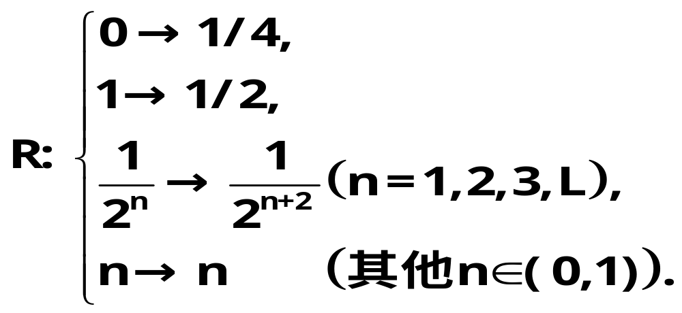
例3.3.2
(1)闭区间[0,1] 是不可数集合；
(2)实数集合R是不可数集合。
解（1）在闭区间[0, 1]和开区间(0, 1)之间建立如下对应关系：

Slide 55
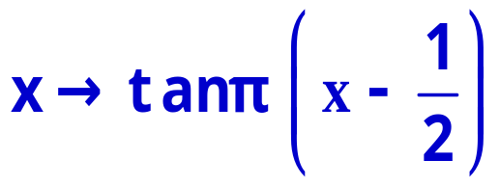
例3.3.2(续)
则上述对应是一一对应的关系。 所以[0，1]与（0，1）一定是等势的，即[0，1]是不可数集合。
（2）在实数集Ｒ和开区间(0,1)之间建立如下对应关系：
显然此对应关系是一一对应关系，即（0，1）与R之间是等势的，所以R是一个不可数集合。

Slide 56
3.4 集合的应用
例1.4.1 用H代表硬币正面，T代表硬币反面。试写出当扔出三个硬币时可能出现的结果所组成的集合。
解: 8种可能：{HHH，HHT，HTH，HTT，THH，THT，TTH，TTT}。但这三个硬币没有顺序之分，即HHT和HTH是同一个元素，所以
A = {HHH，HHT，HTT，TTT}。

Slide 57
例3.4.2
一个正三角形被均分为三个小三角形，如图1.4.1所示。现用黑、白二色对其小三角形着色，假设经旋转能使之重合的图像算一种。试写出由不同图像构成的集合。
图1.4.1
图1.4.2
1 2 3 4 5 6 7 8
图1.4.3

Slide 58
解
因为每个小三角形均可着色，三个小三角形共有2×2×2 = 8种着色方案，所以可得8种不同的图像。又因为经旋转能使之重合的图像算一种，如图1.4.2，所以共有4种不同的着色方案。因此由不同图像构成的集合为{1,2,5,8}。
1 2 5 8

Slide 59


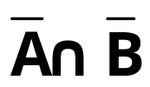
例3.4.4
在20个大学生中，有10人爱好音乐，有8人爱好美术，有6人既爱好音乐又爱好美术。问既不爱好音乐又不爱好美术的学生有多少个？
解 设所有的大学生的集合为U，爱好音乐的学生集合为A，爱好美术的学生集合为B，既爱好音乐和又爱好美术的学生组成的集合为 ，则既不爱好音乐又不爱好美术的学生
组成的集合为 。
如右图：
U
A
B

Slide 60

解
根据已知有|U| = 20，|A| = 10，|B| = 8，
| | = 6
又因为，| | = |A|+|B| - | |
= 10+8 - 6 = 12
从而，| | = |U| - | | = 20 - 12 = 8
即不爱好音乐又不爱好美术的学生有8个。

Slide 61
3.5 本章总结
与集合相关的概念和特殊集合：集合的定义、集合的表示、属于和不属于、子集、真子集、包含和真包含、幂集、空集、全集、基数、有限集、无限集等；
与集合运算相关的概念和定理：集合的交、并、差、补和对称差等五种运算的定义及相关定理。

Slide 62
习题类型
基本概念题：涉及集合的表示；
判断题：涉及元素与集合、集合与集合间的关系；
计算题：涉及集合的运算和幂集的计算；
证明题：涉及集合相等以及集合间包含关系的证明。

Slide 63
END

